Slide 1
木

Slide 2
木とは
節点(node)と節点同士を結ぶ辺(edge)で表されるデータ構造
節点は円、辺は線で表される

Slide 3
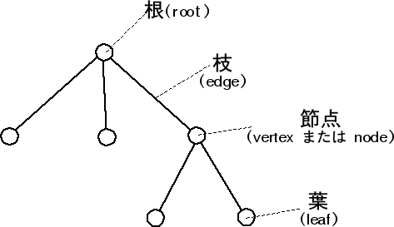
根付き木
根(root)と呼ばれる他と区別された１つの節点を持つ木を根付き木(rooted tree)と呼ぶ
根付き木には親子・兄弟関係がある
子を持たない節点を葉(leaf)とよぶ

Slide 4
根付き木
根付き木の節点xの子の数をxの次数(degree)とよぶ
根rから節点xまでの経路の長さをxの深さ(depth)よぶ
節点xから葉までの経路の長さの最大値を節点xの高さ(height)と呼ぶ

Slide 5
根付き木
ALDS1_7_A: Rooted Trees

Slide 6
二分木
１つの根をもちすべての節点についてその子の数が2以下である木を根付き二分木(rooted binary tree)という
左の子、右の子を区別

Slide 7
二分木
ALDS1_7_B: Binary Tree

Slide 8
二分木
二分木Tは再帰的に定義でき、以下のいずれかを満たす木
Tは節点を全く持たない
Tは共通要素を持たない次の3つの頂点集合から構成される:
  根(root)
  左部分木(left subtree)と呼ばれる二分木
  右部分木(right subtree)と呼ばれる二分木

Slide 9
木の巡回
根→左部分木→右部分木の順で節点を巡回する。これを木の先行順巡回(Preorder Tree Walk)とよぶ
左部分木→根→右部分木の順で節点を巡回する。これを木の中間順巡回(Inorder Tree Walk)とよぶ
左部分木→右部分木→根の順で節点を巡回する。これを木の後行順巡回(Postorder Tree Walk)とよぶ

Slide 10
木の巡回
ALDS1_7_C: Tree Walk

Slide 11
木の復元
先行順巡回と中間順巡回から、二分木を復元して、後行順巡回を出力する問題を考える
先行順巡回は根→左部分木→右部分木、中間順巡回は左部分木→根→右部分木の順に巡回する
例えば先行順巡回が{1,2,3,4,5,6}、中間順巡回が{3,2,1,5,4,6}のとき、全体の根は1、左部分木は{3,2}、右部分木は{5,4,6}であることがわかる

Slide 12
木の復元
ALDS1_7_D: Reconstruction of the Tree

Slide 13
おしまい
おつかれさまでした

